Slide 1
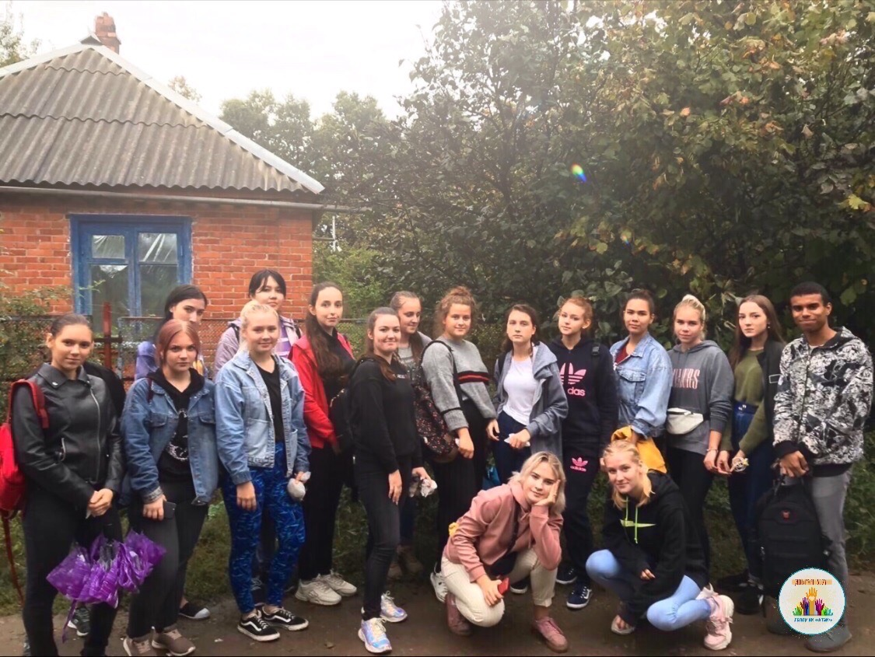
Проект «Тепло пушистых сердец»
Подготовила студентка Гбпоу кк «Ктэк»
Дорошенко Диана

Slide 2
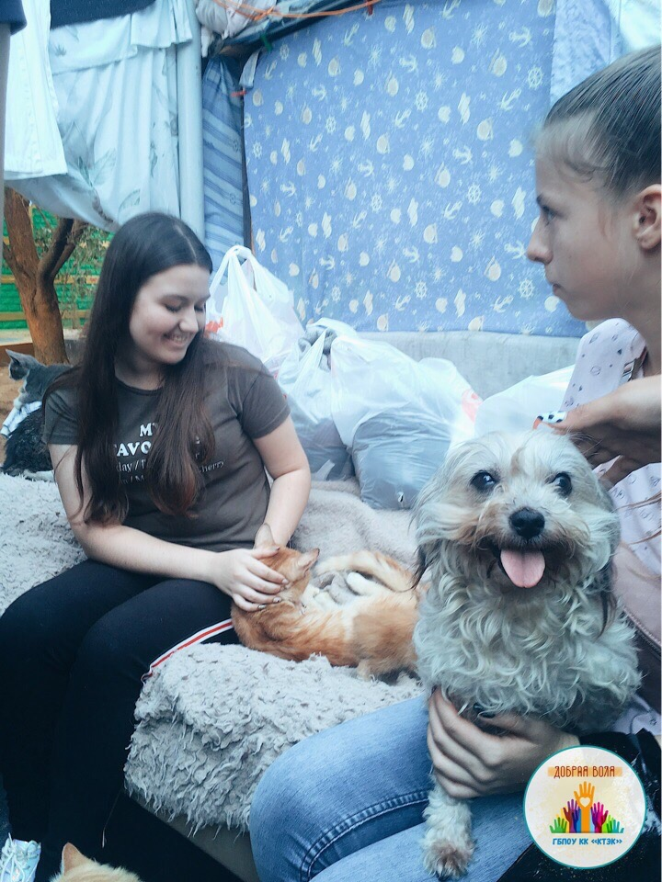
Описание Деятельности в рамках проекта
Проект "Тепло пушистых сердец" направлен на оказание помощи приютам в г. Краснодаре и близлежащих районах. В рамках проекта нашей командой волонтеров были проведены мероприятия:
сбор материальных ресурсов для оказания помощи животным
покупка необходимых медикаментов и корма для животных
поездка в приют "Южный"(где находятся около 350 животных) и оказание благотворительной помощи, пожертвование теплых вещей, которые так необходимы во время холодов
5поездка в приют "Ева", в котором на данный момент содержится более 150 кошек и собак, помощь хозяйке приюта в организации пространства для комфортной жизни животных, подготовке к отопительному сезону

Slide 3
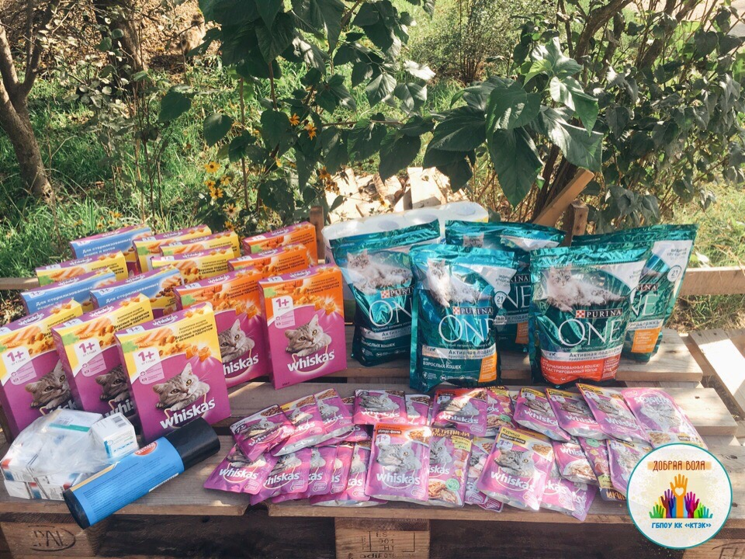
Главные Цели проекта
Улучшение условий проживания животных в приютах г. Краснодара -Предоставление медикаментов и корма для животных
Оказание помощи и заботы животным

Slide 4
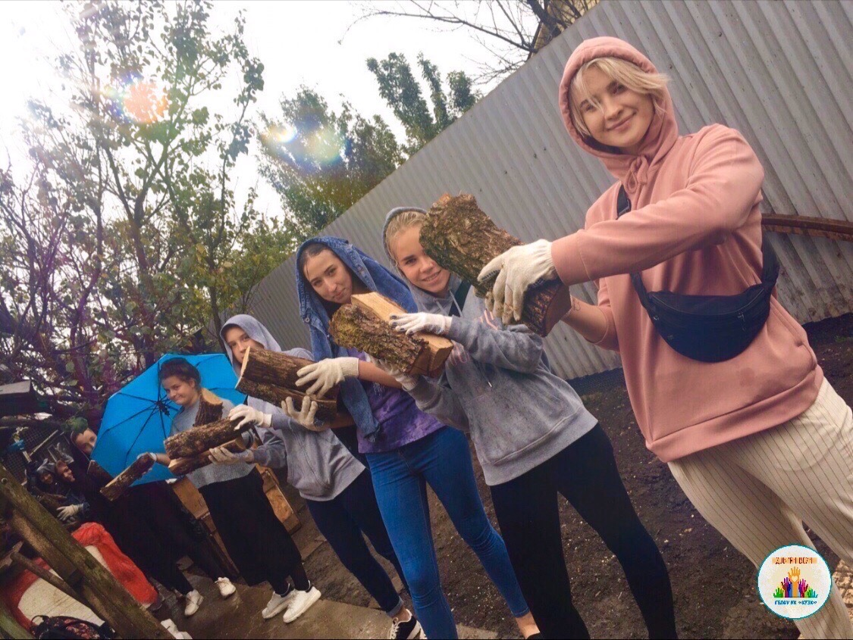
Результаты
В рамках проекта "Тепло пушистых сердец" проведены мероприятия: сбор денежных средств для оказания помощи животным
покупка медикаментов и корма для животных
поездка в приют "Южный" и оказание благотворительной помощи
поездка в приют "Ева", помощь хозяйке приюта освободить место для животных (перенесли дрова из вольера в погреб).

